Slide 1
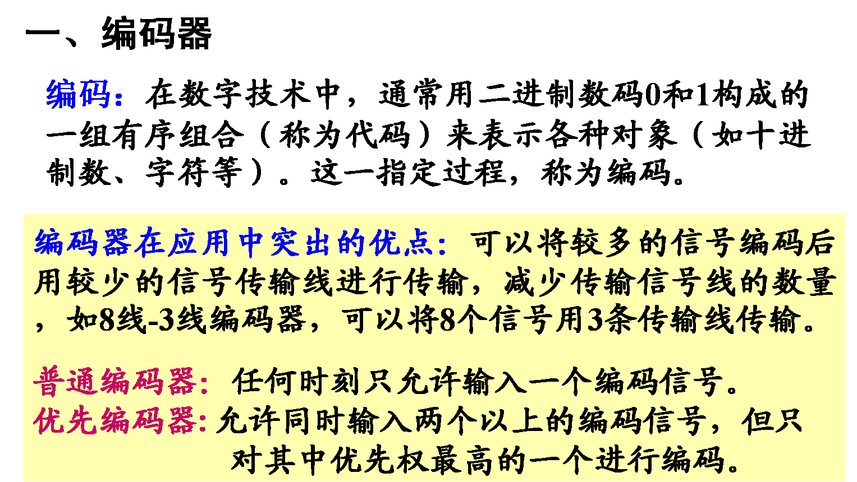
第二节 中规模集成组合逻辑电路

Slide 2
1. 二进制编码器
2^{n}个互不相同的状态
(共需n位码元)
(1) 8—3线普通编码器
I₀～I₇：输入端
A、B、C：输出端
特点：输入I₀～I₇当中只允许一个输入变量有效，即取值为1（高电平有效）。
(2) 8—3线优先编码器
2. 二---十进制优先编码器

Slide 3
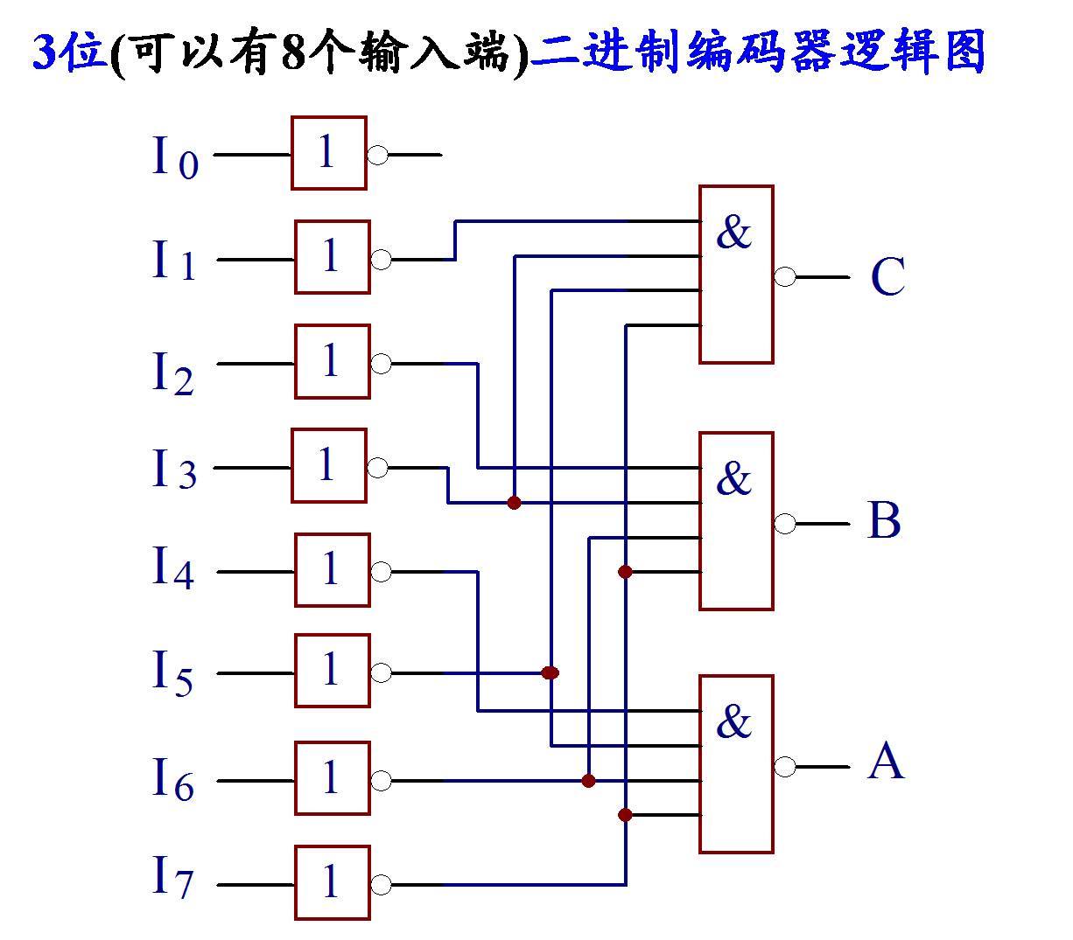
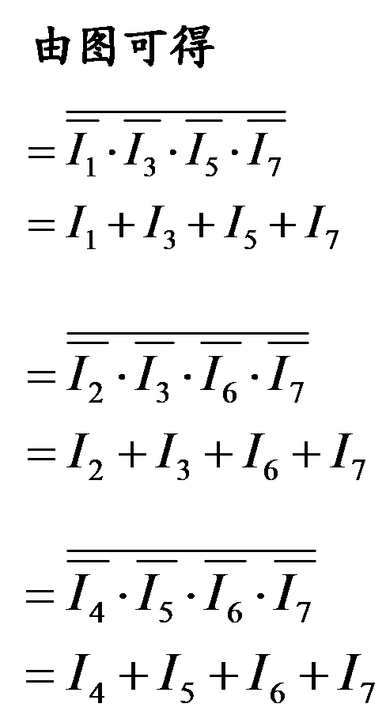



Slide 4
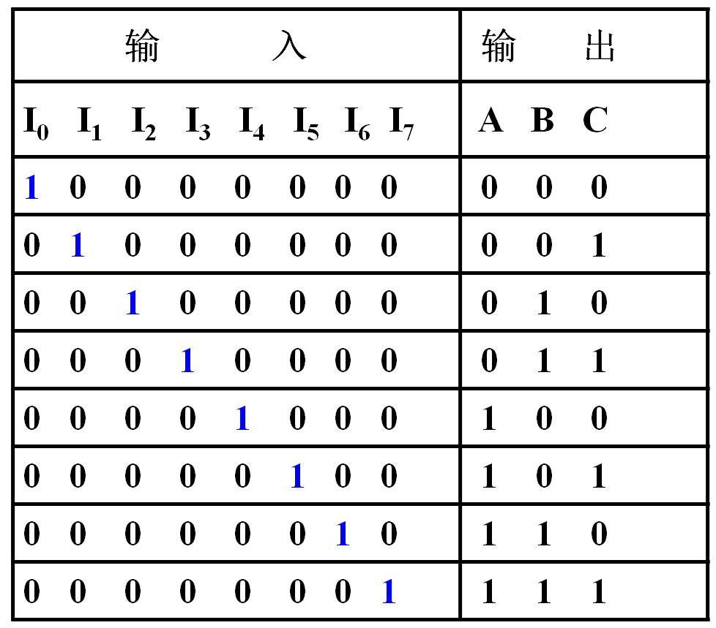
列功能表
① 产生输入端十进制下标的自然二进制码
② 输入端高电平(即逻辑1) 有效
8-3线普通编码器

Slide 5
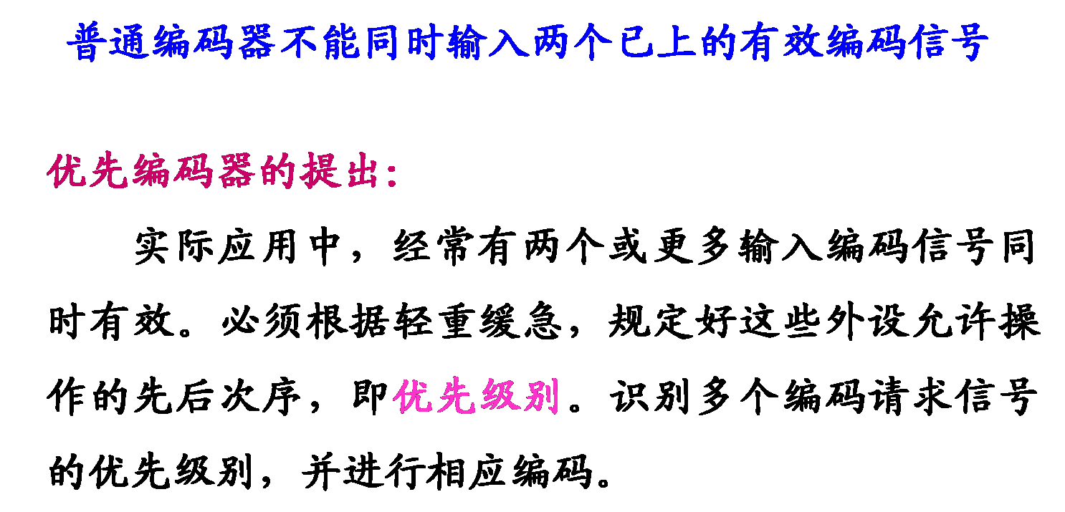
目前市场上供应的集成编码器多为优先编码器。

Slide 6
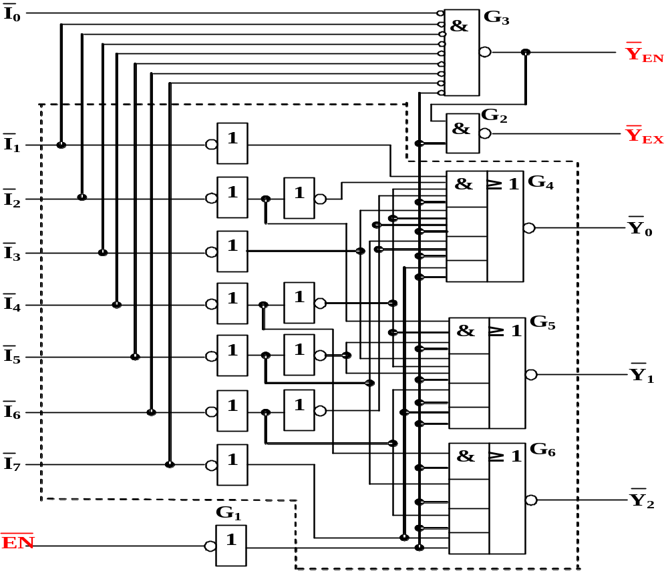
8－3线优先编码器74148

Slide 7
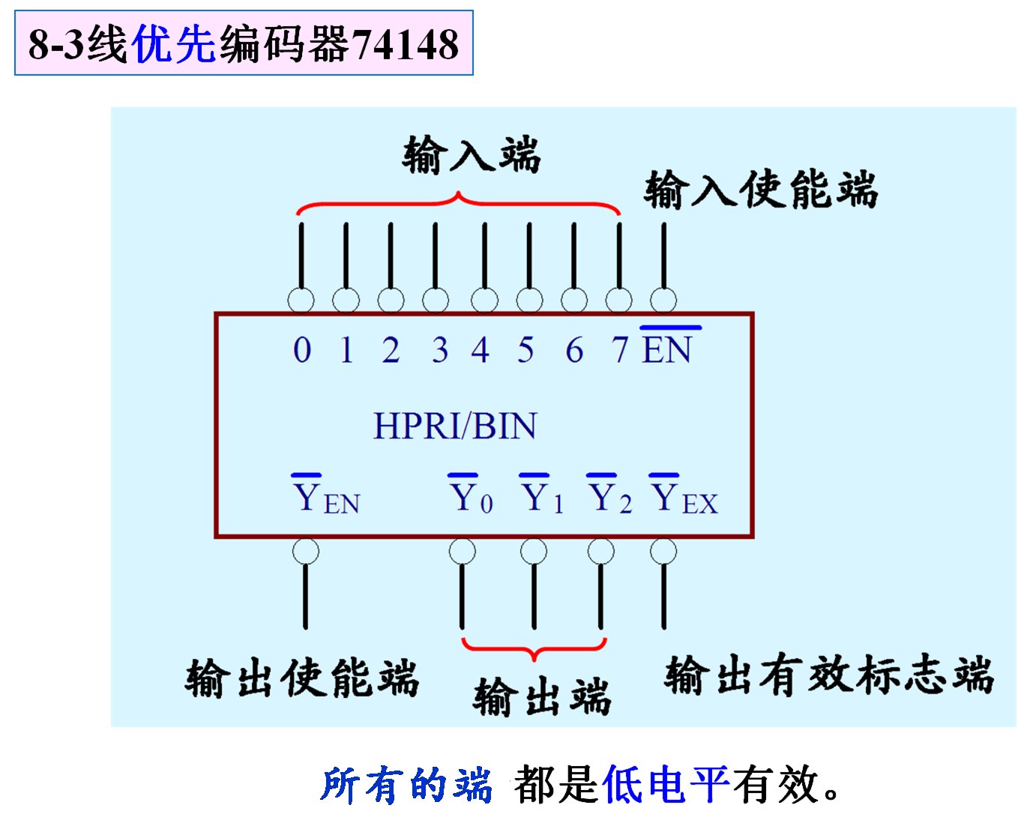
Notes:
输入前先非—低电平有效，输出量以反变量的形式出现—低电平有效

Slide 8
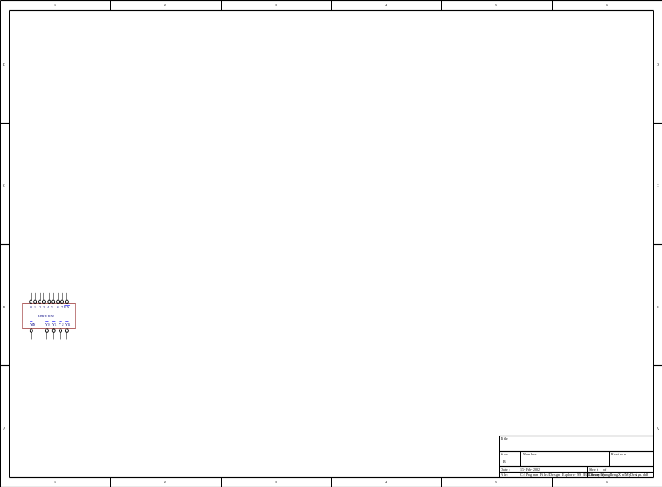

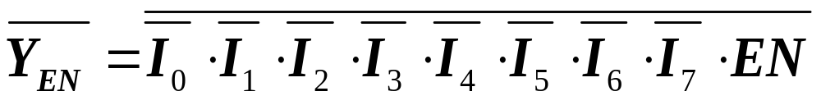
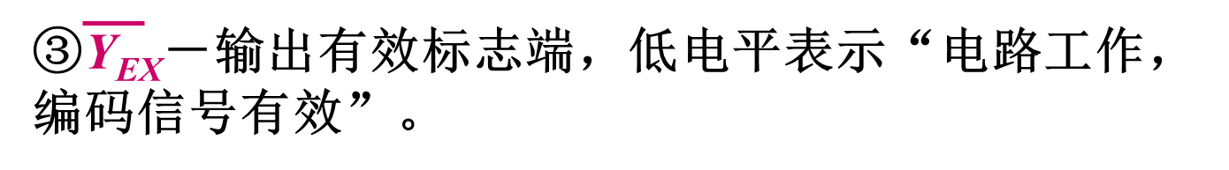
扩展电路功能：
所有输入端无效（为1）且使能端有效时才有效
至少一个输入端有效（为0）且使能端有效时才有效

Slide 9
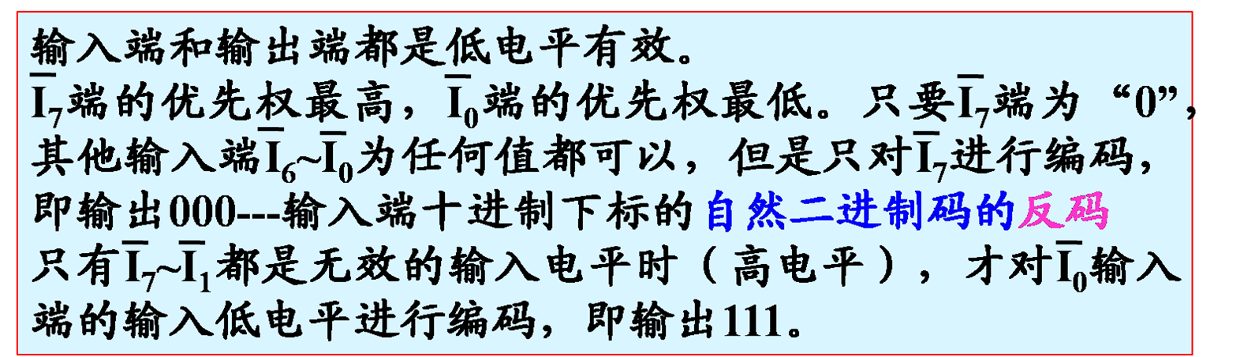
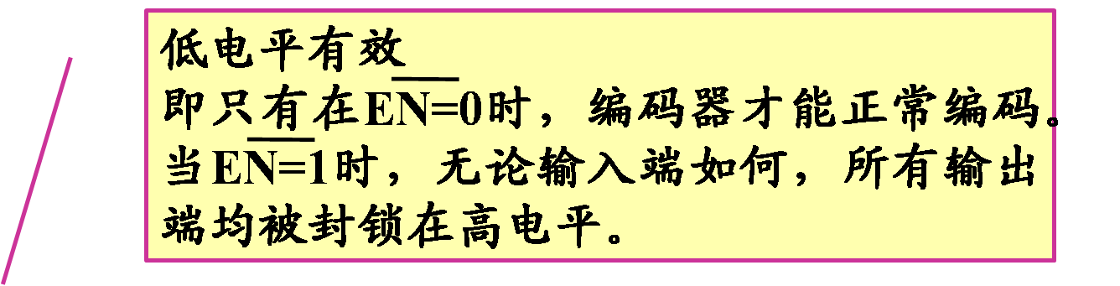
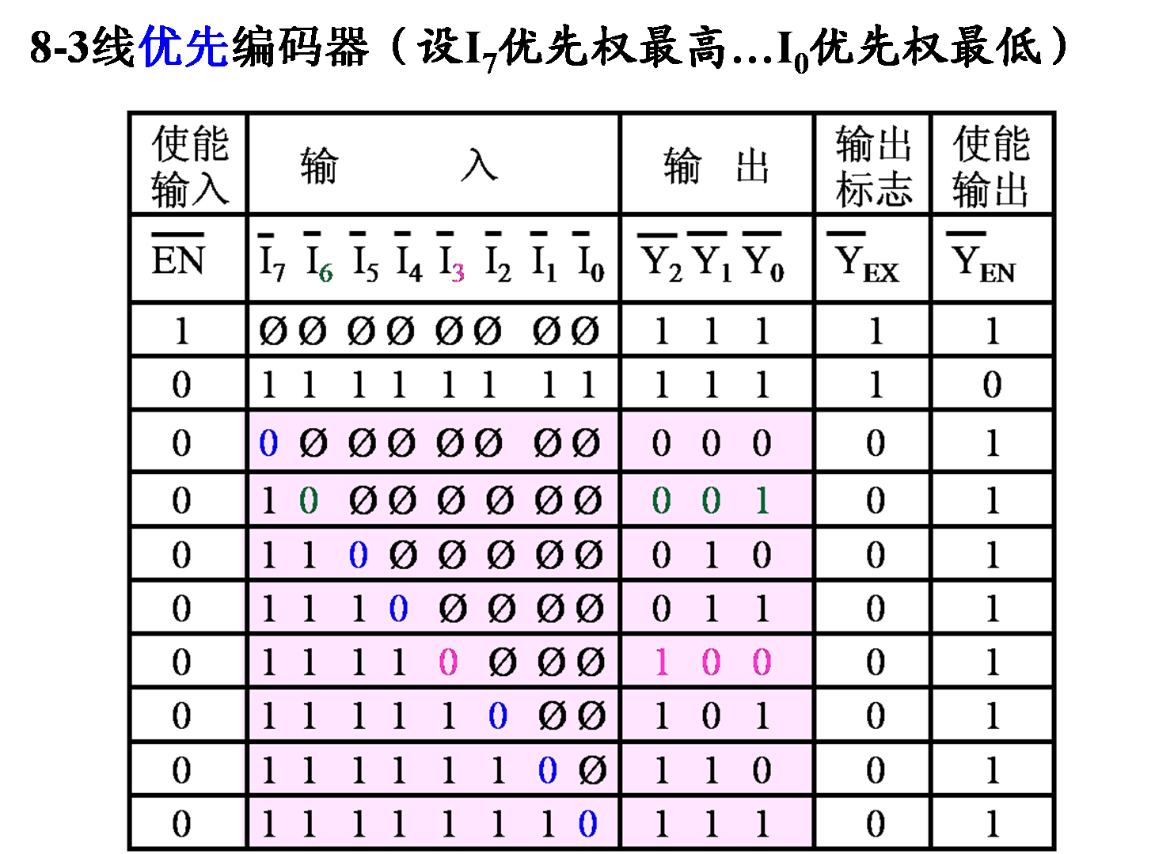

Slide 10
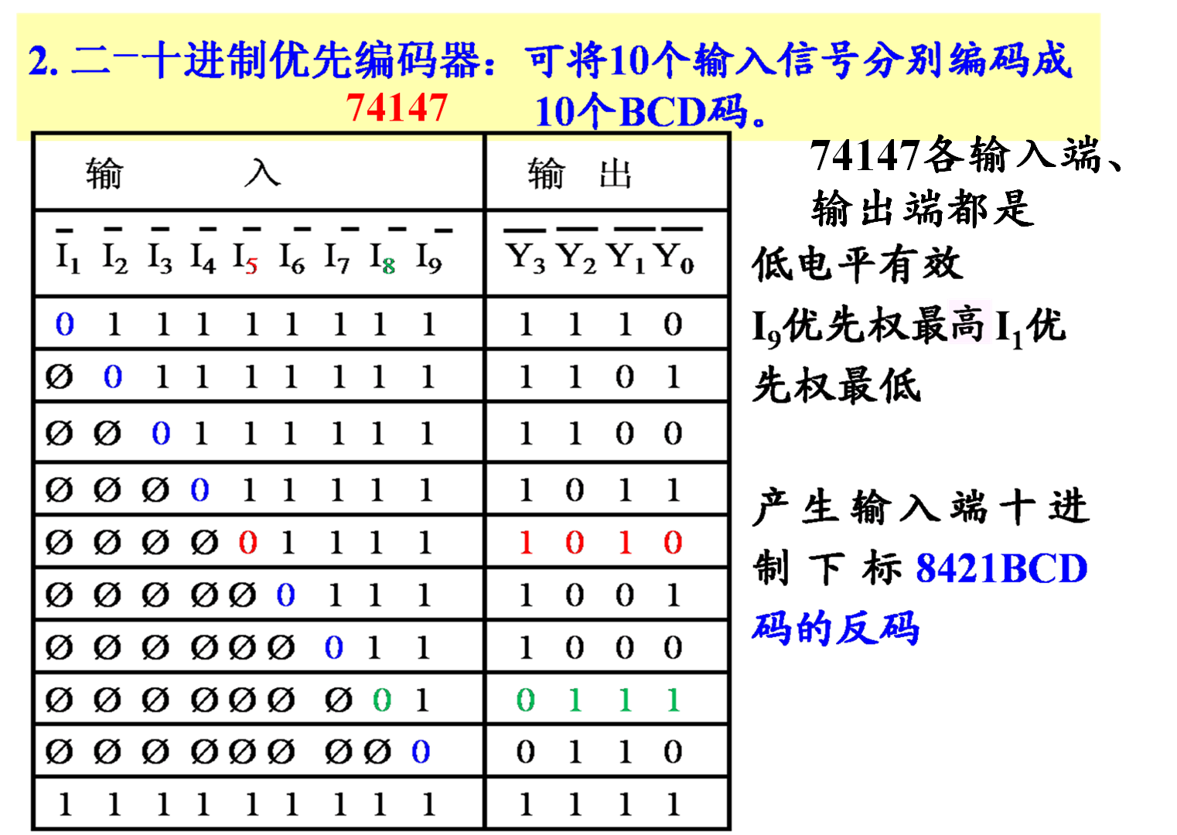

二—十进制编码器对每一个十进制数字单独编码,无需扩展编码，因此没有扩展功能端。

Slide 11
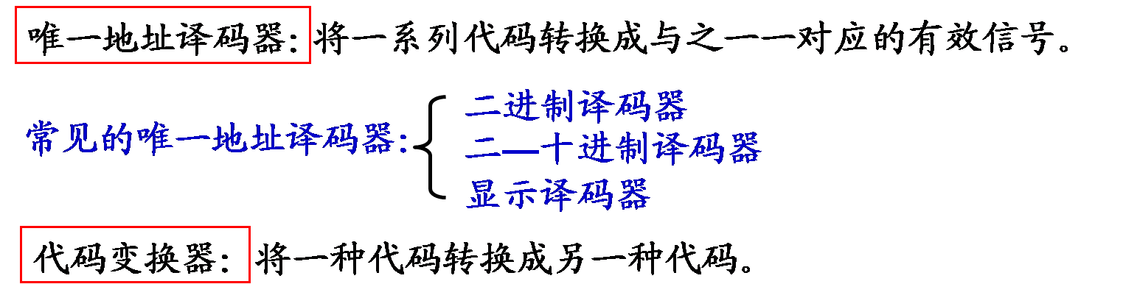
二、译码器
译码：编码的逆过程，将输入的每个代码的含义“翻译”过来，给出相应的输出信号。
1.二进制译码器
n位二进制代码
2^{n}个互不相同的状态
(1) 2 － 4 线译码器

Slide 12
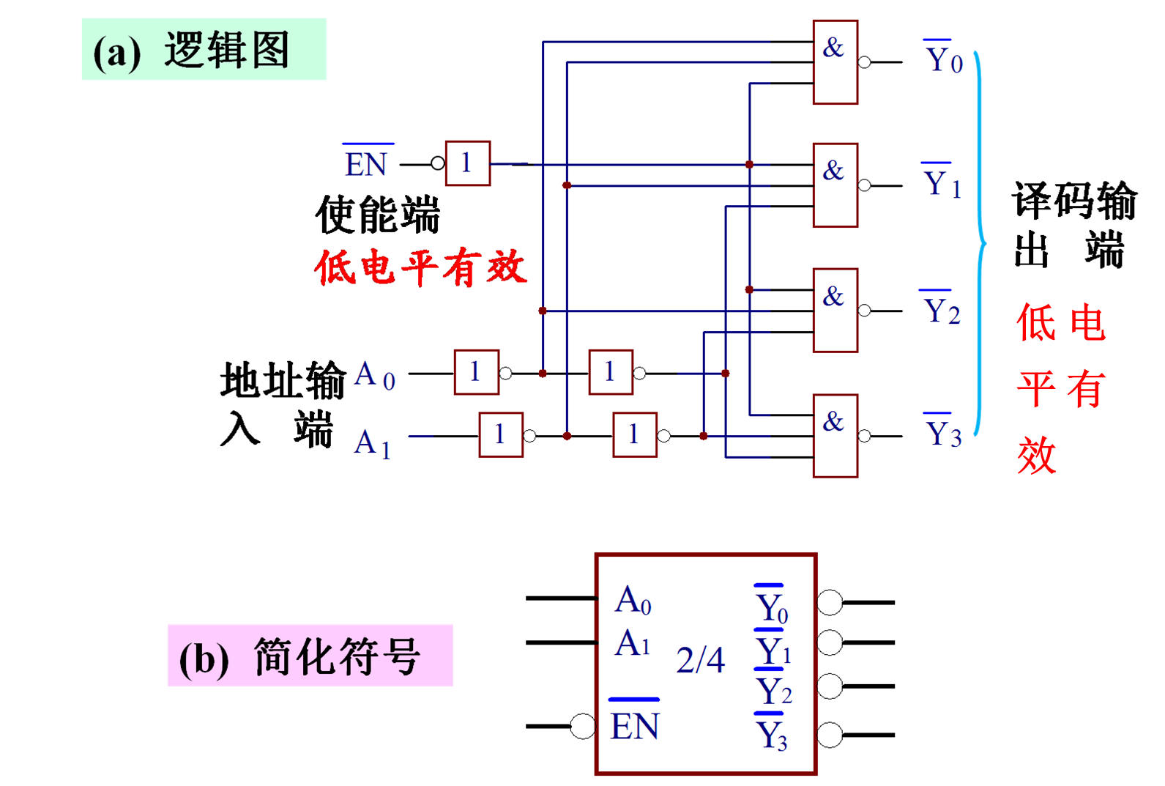

Slide 13
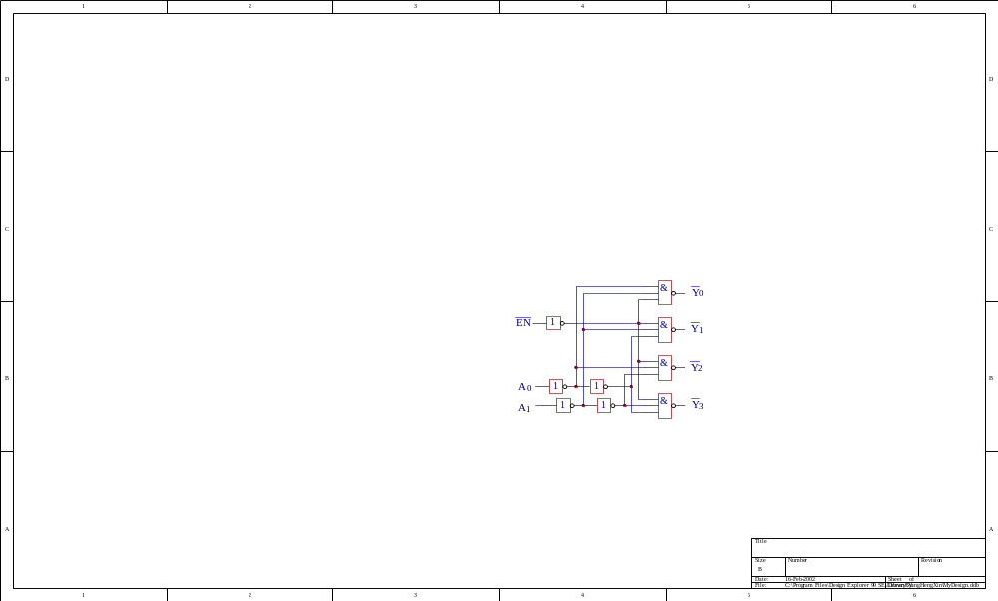
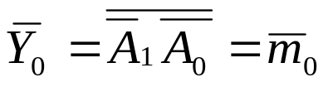
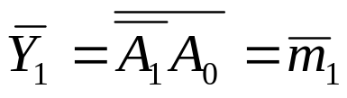
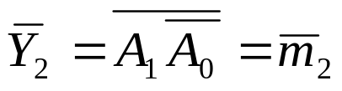

EN=1，Y_{i} =1 ( i = 0,1,2,3 )
；器件不工作
EN=0，
Y_{i} = m_{i} ( i = 0,1,2,3 )
器件工作

Slide 14
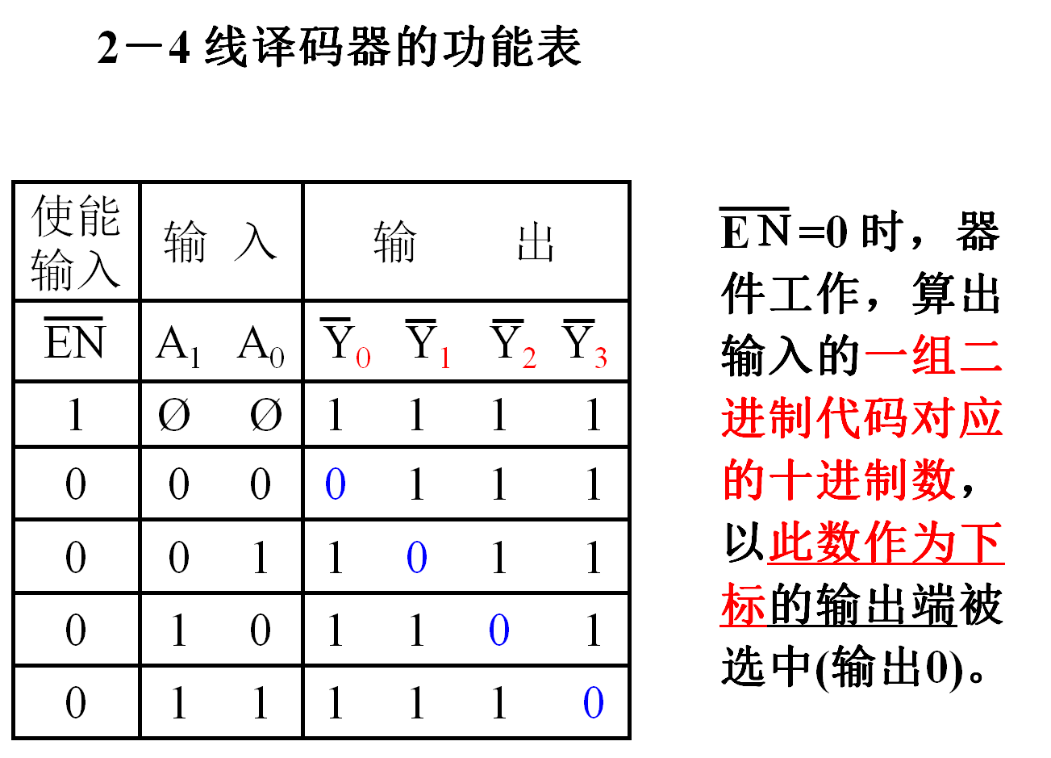

Slide 15
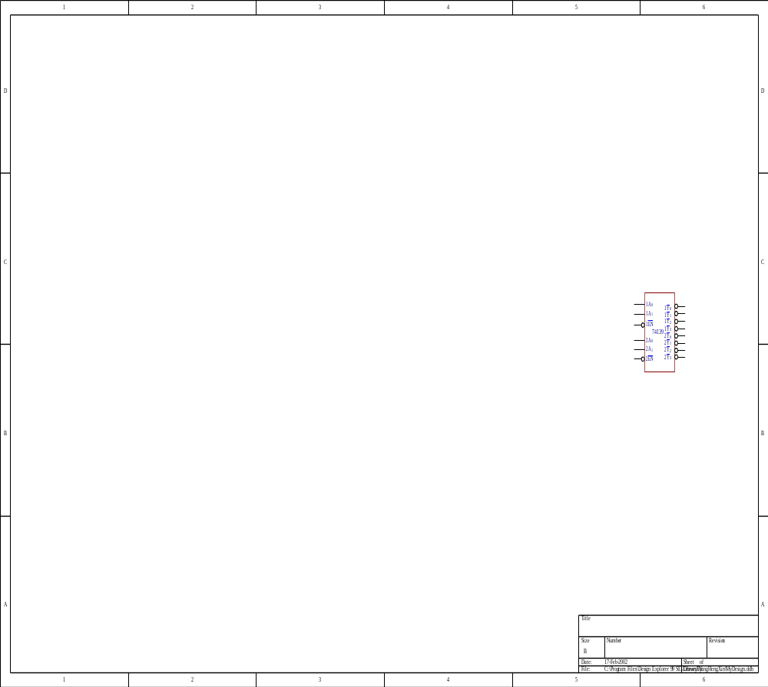
双2－4线译码器74139的简化逻辑符号

Slide 16
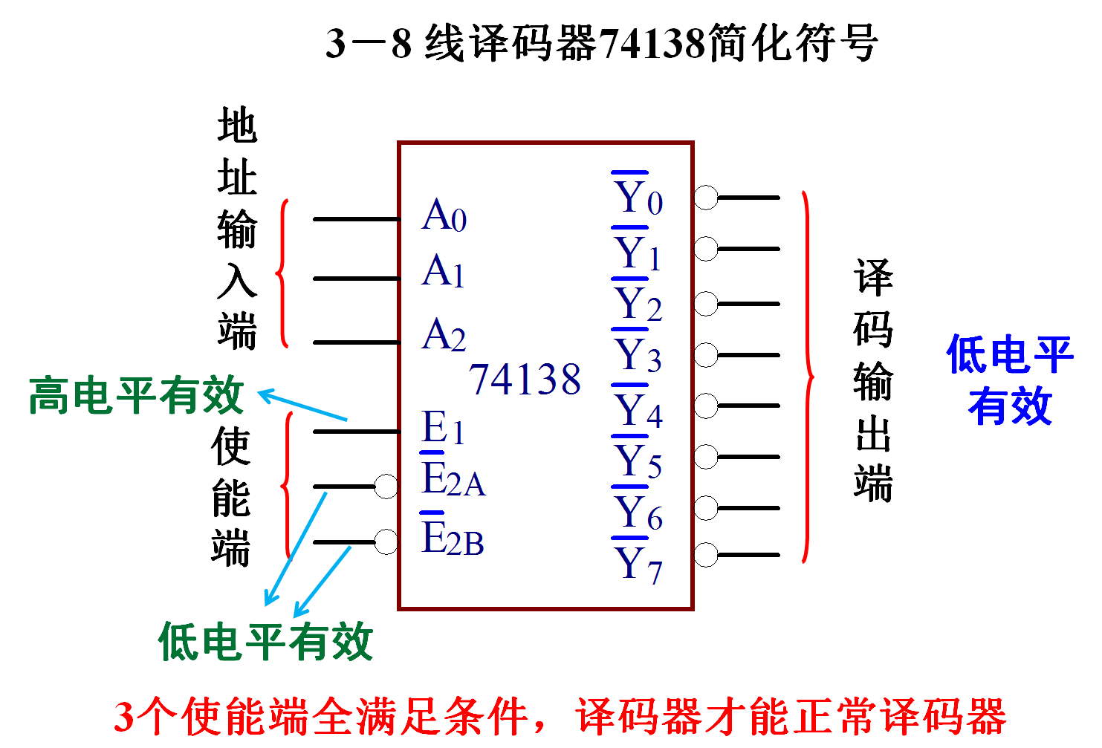

Slide 17
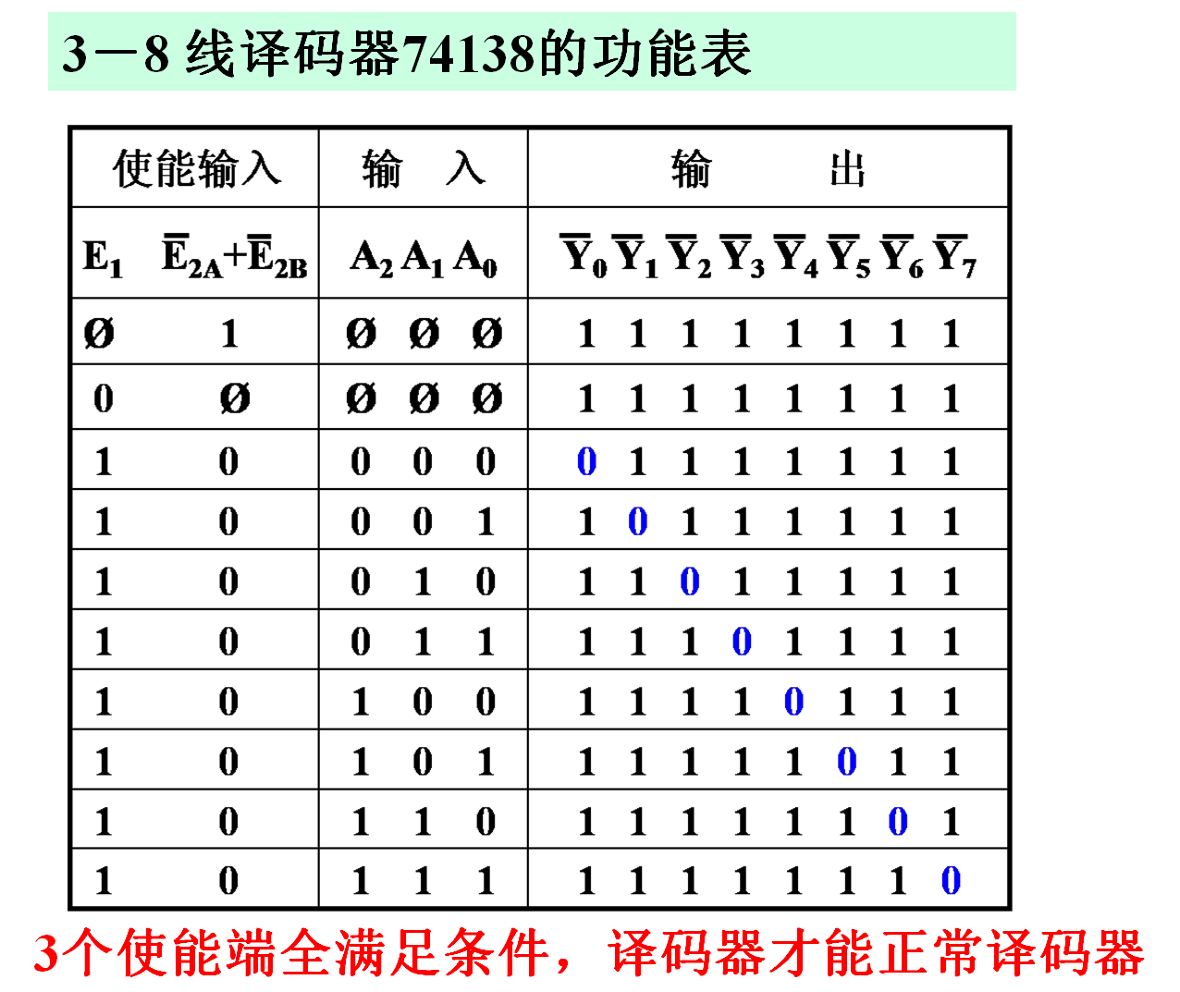

Slide 18
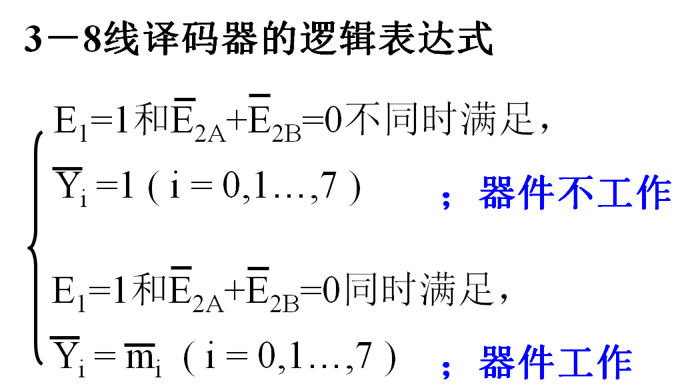

Slide 19
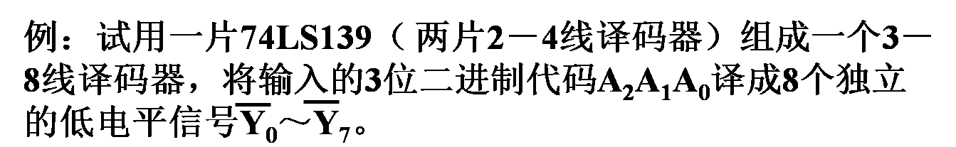
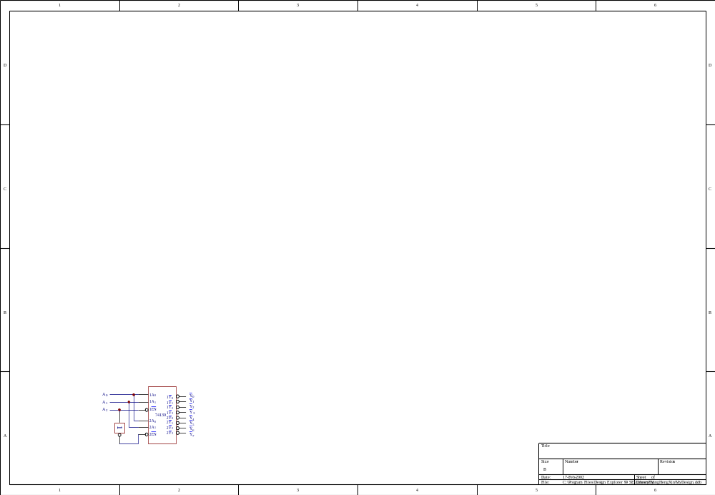
(3) 使能端的作用：
扩展地址输入端

Slide 20
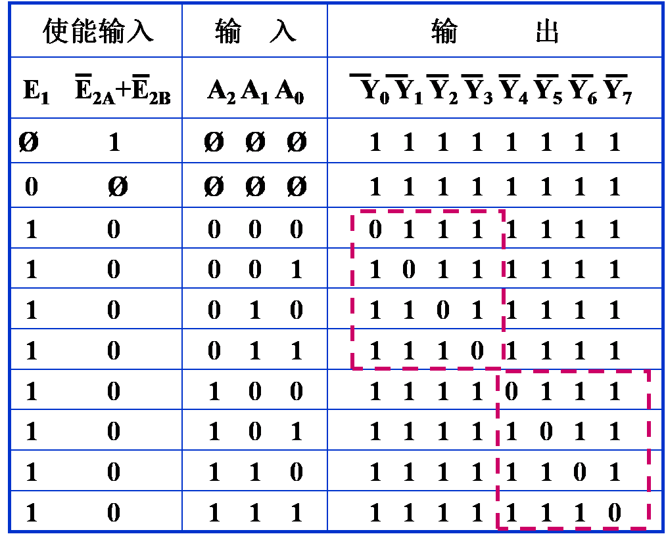
3－8 线译码器74138的功能表

Slide 21
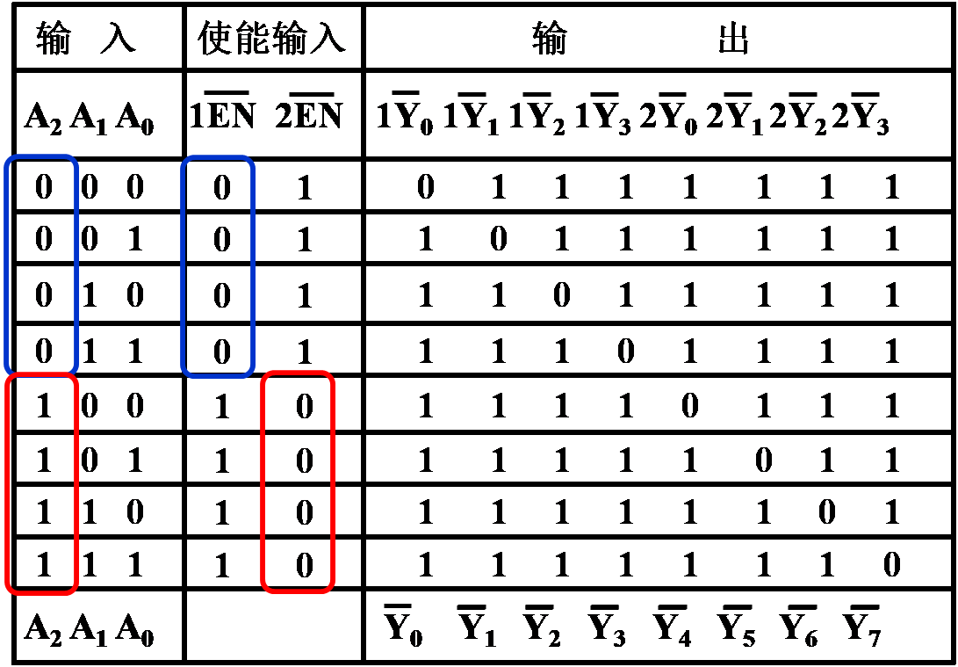
2－4 线译码器扩展为 3－8 线译码器的真值表

Slide 23
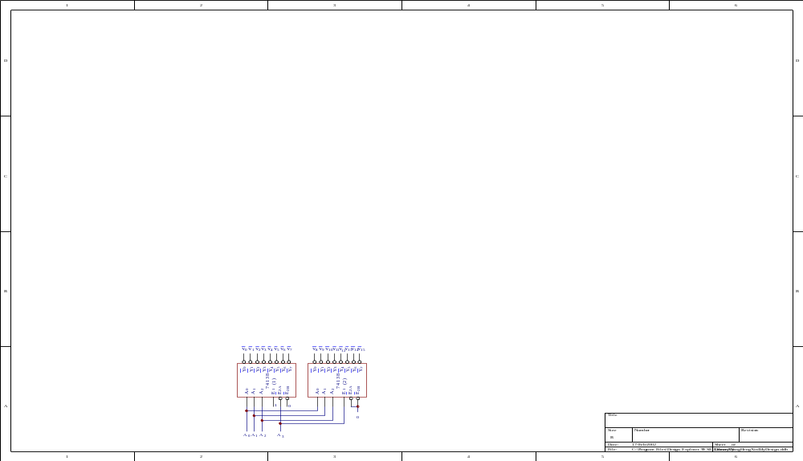
例：试用两片3线－8线译码器74LS138组成4线－16线译码器，将输入的4位二进制代码A₃A₂A₁A₀译成16个独立的低电平信号Y₀～Y₁₅。
解：①输出信号

Slide 24
②输入信号和级联问题
A₃
A₂ A₁ A₀
Y₀～Y₇
Y₈～Y₁₅
0
0 0 0
片（1）工作译码
1 1 1
1
0 0 0
片（2）工作译码
1 1 1

Slide 25
(b)

Slide 26
(4) 用译码器设计组合逻辑电路
原理：译码器每个输出端分别与某一个最小项非（低电平译码）相对应。
例1 用74138实现函数 F = AB + AC 。
解：F (A,B,C) = AB + AC = m₄ + m₆ + m₇
= m₄ + m₆ + m₇
= m₄ · m₆ · m₇
= Y₄ · Y₆ · Y₇

Slide 27
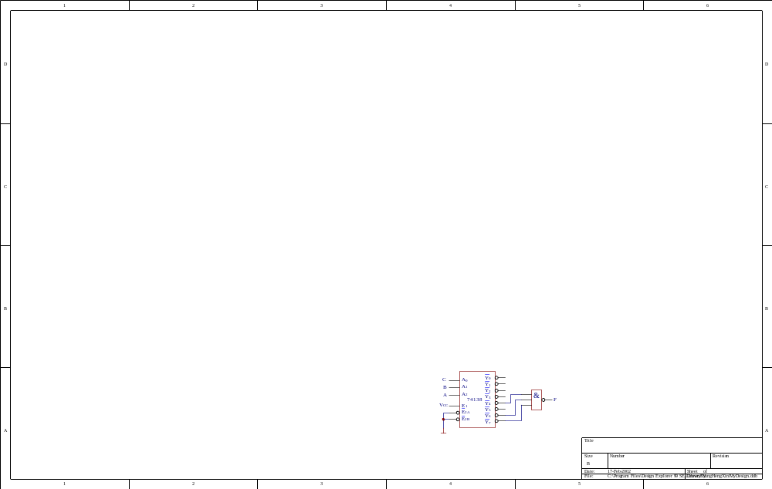
解：F (A,B,C) = AB + AC = m₄ + m₆ + m₇
= m₄ + m₆ + m₇
= m₄ · m₆ · m₇
= Y₄ · Y₆ · Y₇

Slide 28
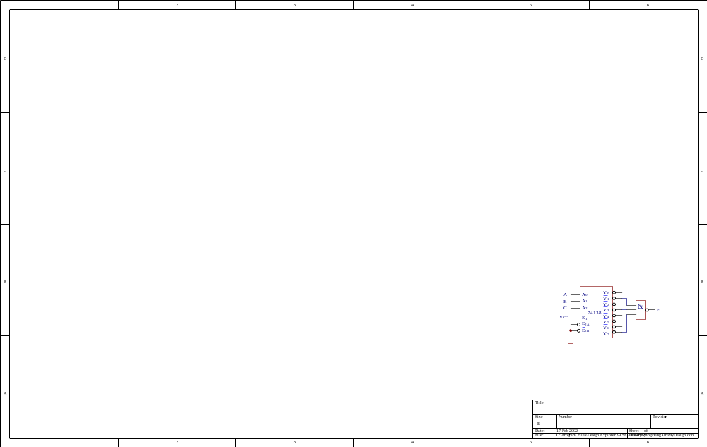
另，F (C,B,A) = AB + AC = m₁ + m₃ + m₇
约定：
函数F（A，…），字母顺序越靠前位权越大，对应的译码器输入端的下标越大。
= m₁ + m₃ + m₇
= Y₁ · Y₃ · Y₇
A、B、C接地址端的顺序不同

Slide 29
例2 用74138设计一个多输出组合网络，它的输入为A、B、C三个变量，输出为下面三个函数。
F₁ = AC + BC
F₂ = A + C
F₃ = A + B + C
解：F₁(A,B,C) = AC + BC = m₁ + m₅ + m₇
= m₁ · m₅ · m₇
F₂(A,B,C) = A + C = m₀+m₂+m₄+m₅+m₆+m₇

Slide 30
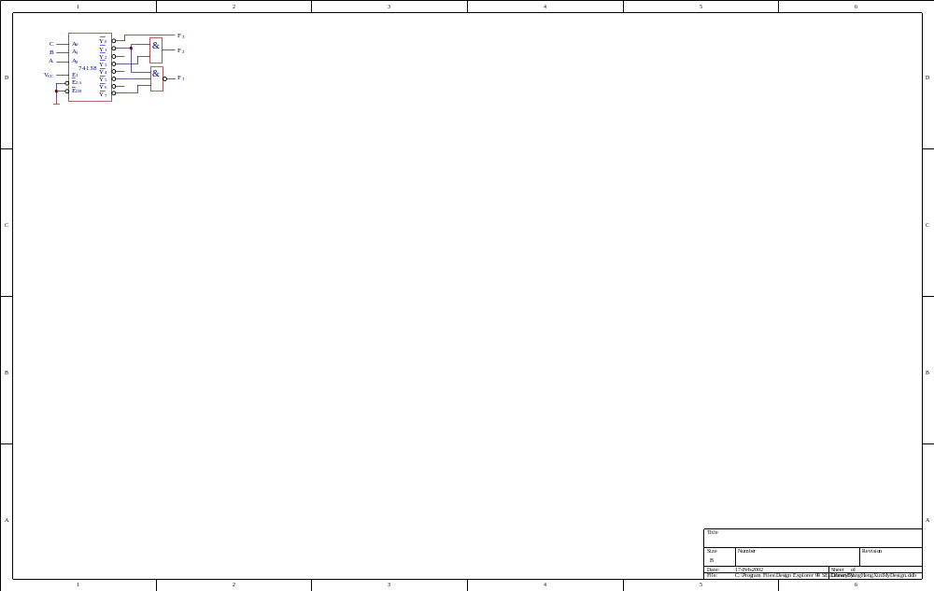
= m₀+m₂+m₄+m₅+m₆+m₇
= m₁ + m₃
= m₁ ·m₃
= Y₁ · Y₃
F₃(A,B,C) = A+B+C = A B C = m₀ =Y₀

Slide 31
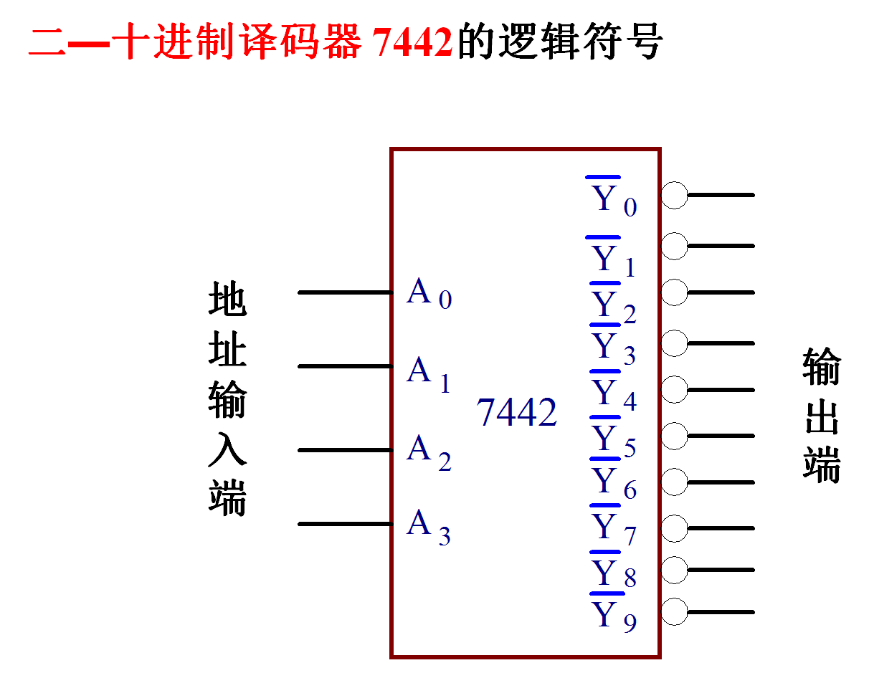
2.二—十进制译码器
8421BCD码译码器7442: 输入端是按8421BCD编码的地址输入。

Slide 32
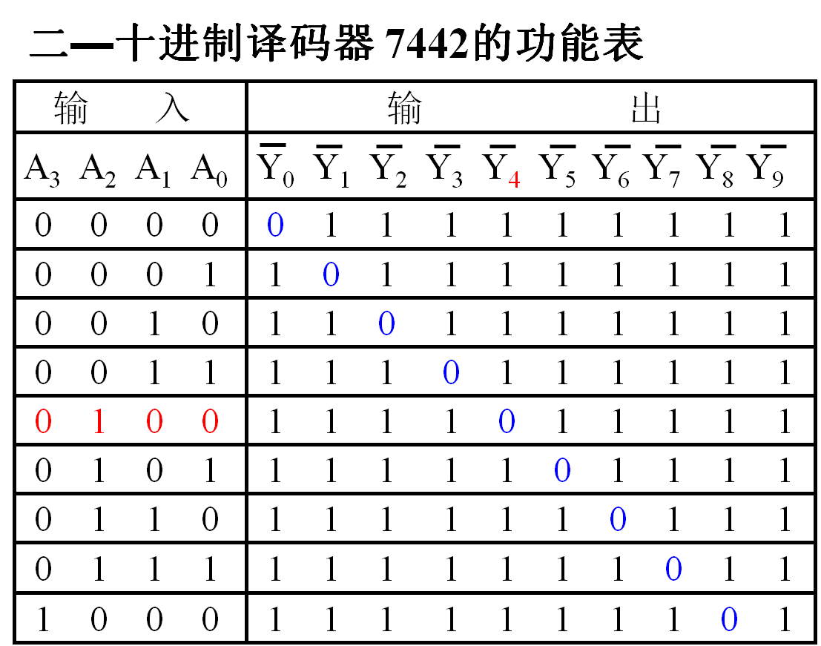

Slide 33
